Slide 1
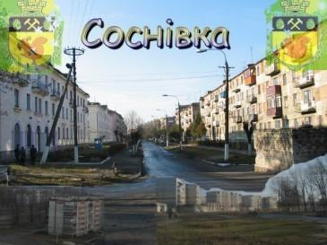
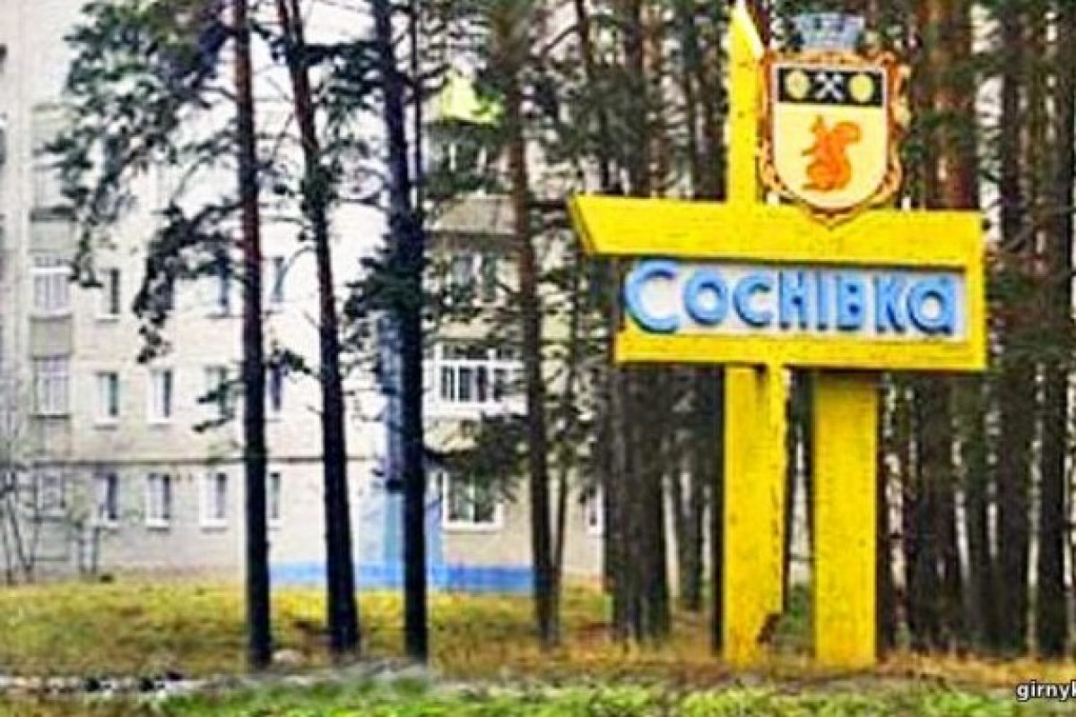
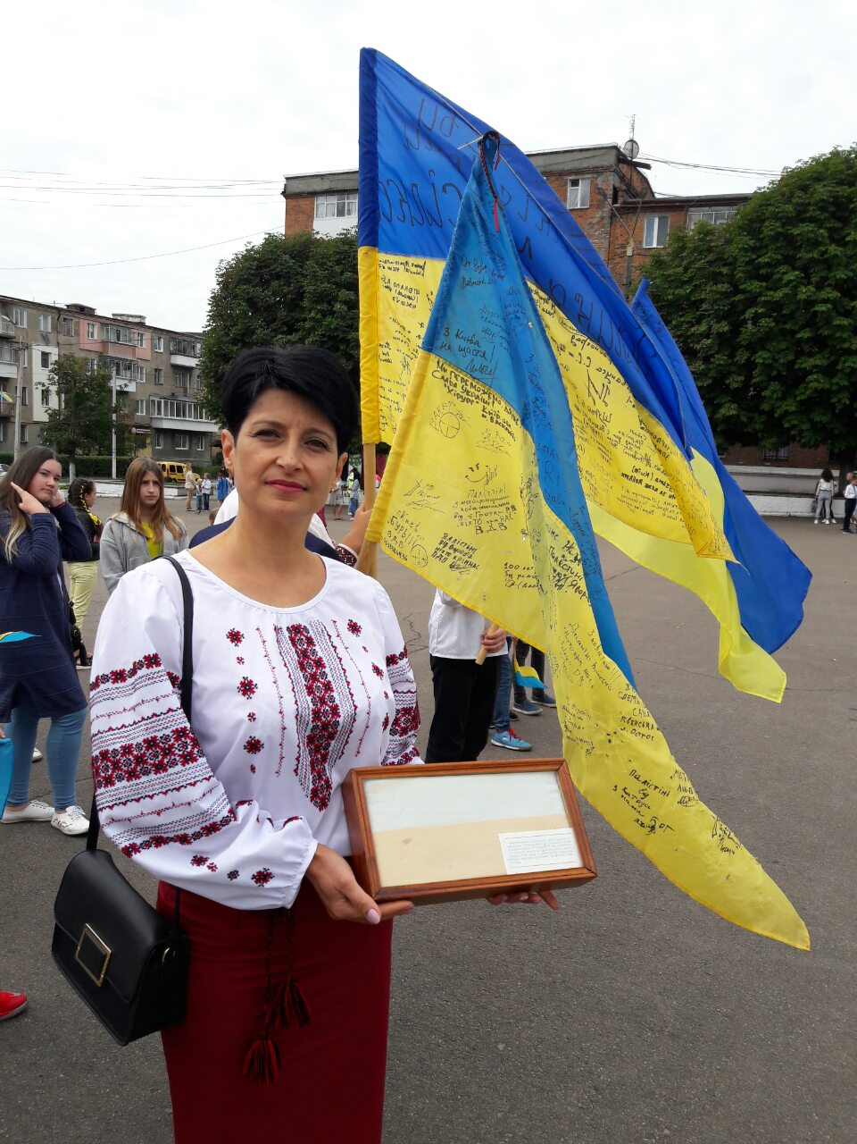
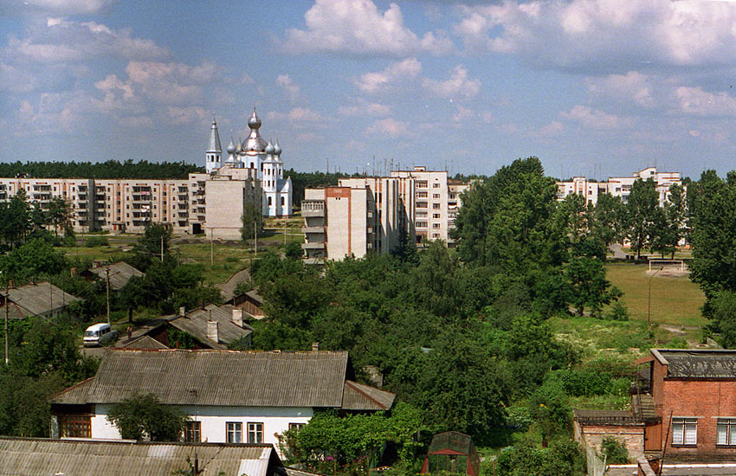
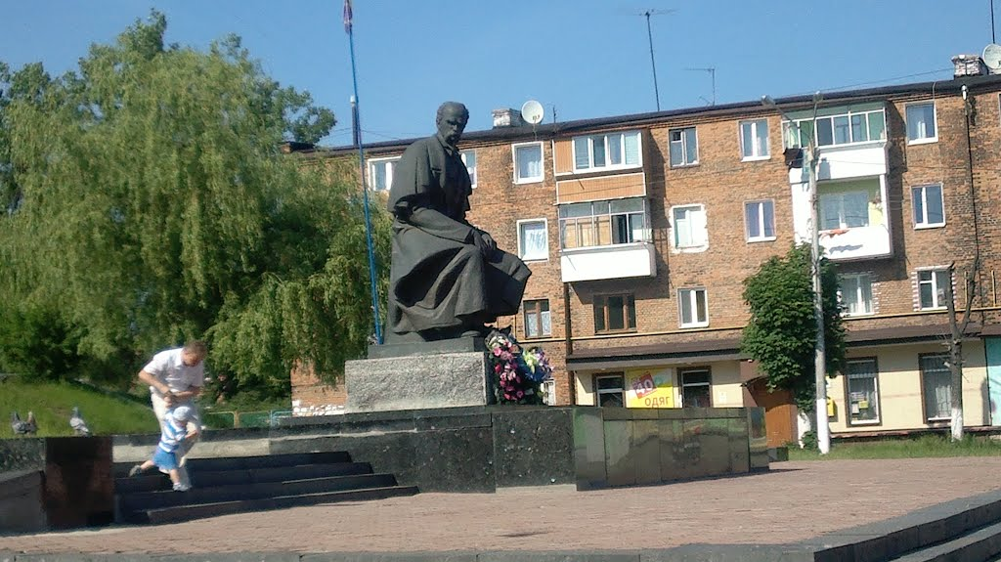

Slide 2
Герої не вмирають, і тільки від нас залежить як довго житиме про них пам`ять… Вони стають нашою честю, славою і гордістю! Слава Україні! Слава її Героям!

Slide 3
На посаді старости
Керуюсь Конституцією та законами України,
Актами Президента України,
Кабінету Міністрів України,
Статутом Червоноградської територіальної громади,
Регламентом Червоноградської міської ради,
Положенням про старосту та іншими нормативно-правовими актами, що визначають порядок моєї діяльності та взаємовідносинами з Червоноградською територіальною громадою.

Slide 4
Повноваження старости
- беру участь у засіданнях виконавчого комітету Червоноградської міської ради як член виконавчого комітету
- виконую доручення міської ради, її виконавчого комітету, міського голови, інформую їх про виконання доручень
- сприяю виконанню на території старостинського округу Програми
соціально-економічного та культурного розвитку, затверджених рішенням міської ради
- здійснюю прийом громадян, які звертаються з проблемами різного характеру
- веду облік пропозицій членів громади з питань соціально-економічного та культурного розвитку старостинського округу, соціального,побутового та транспортного обслуговування
- приймаю від мешканців заяви, адресовані органам та посадовим особам міської ради, передаю їх за призначенням
- здійснюється моніторинг за дотриманням на території старостинського округу громадського порядку, за станом благоустрою території міста - здійснюється по-господарський облік - здійснюється оповіщення військовозобов’язаних та призовників
- надаються адміністративні послуги для мешканців громади…

Slide 5
Житлово-комунальне господарство
Структура надавачів житлово-комунальних послуг населенню:
- ОСББ
-Управителем багатоквартирних будинків ТзОВ «Нова Долина»
- Надавачем послуг з вивезення побутових відходів є КП «Червоноград- житлокомунсервіс»
Надавачем послуг по благоустрою міста є КП «Комунальник»
Надавачем послуг з водопостачання та водовідведення є КП «ЧВКГ»
Надавачем послуг з теплопостачання є КП «ЧТКЕ»

Slide 6
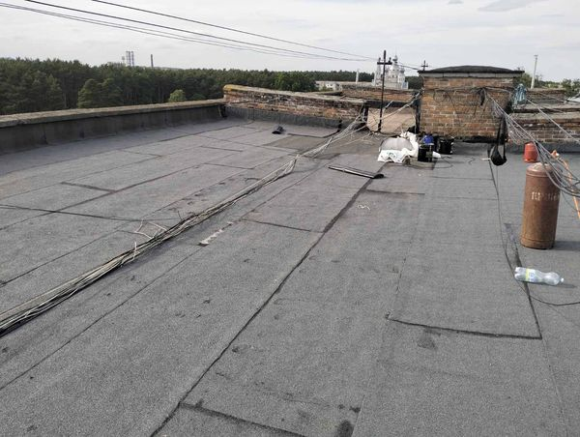
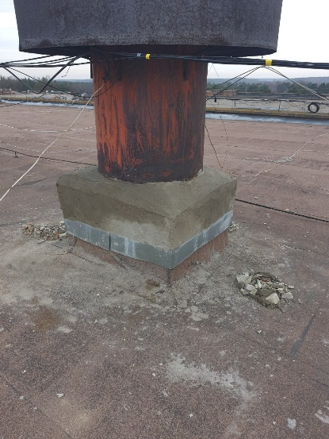
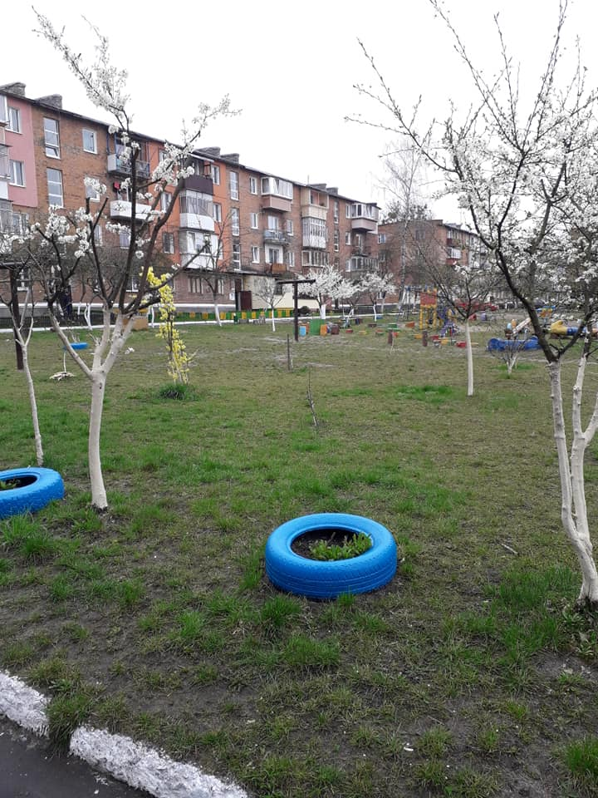
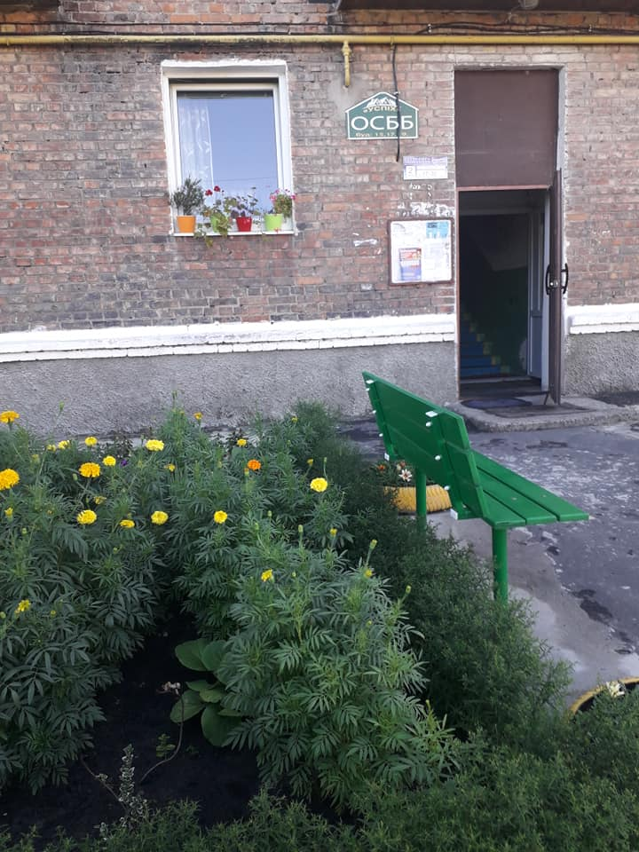
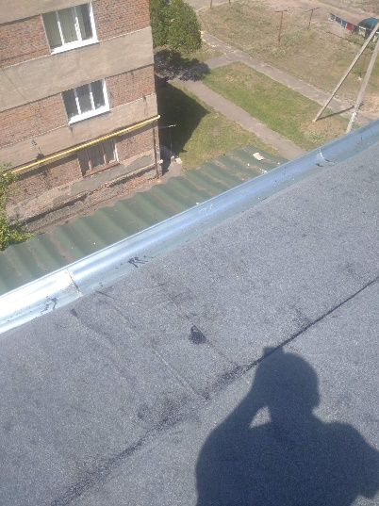
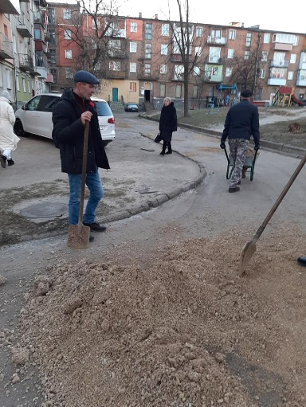
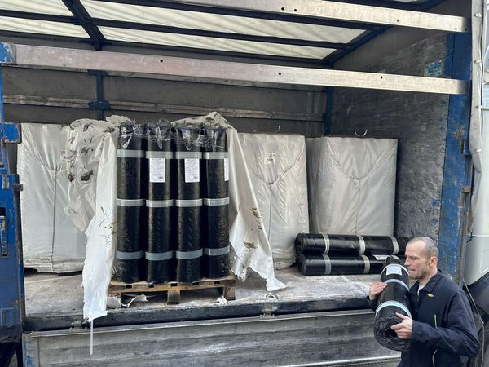
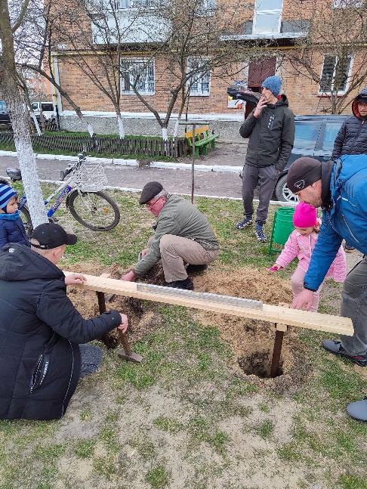
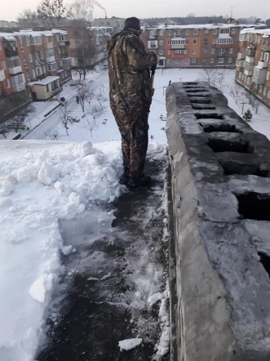
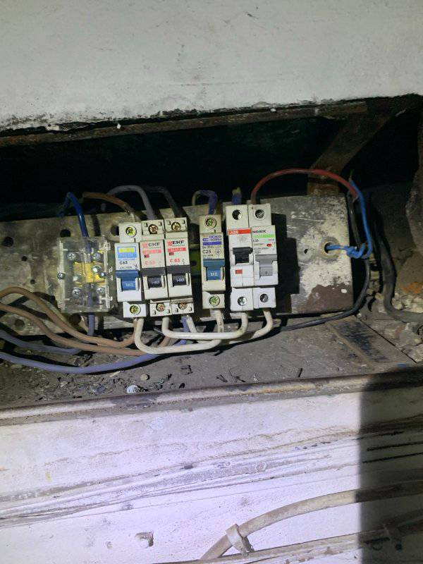
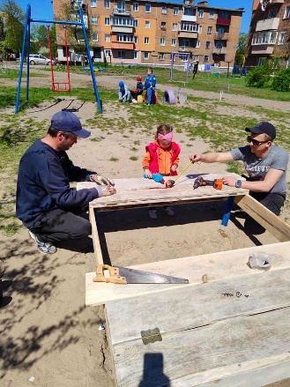
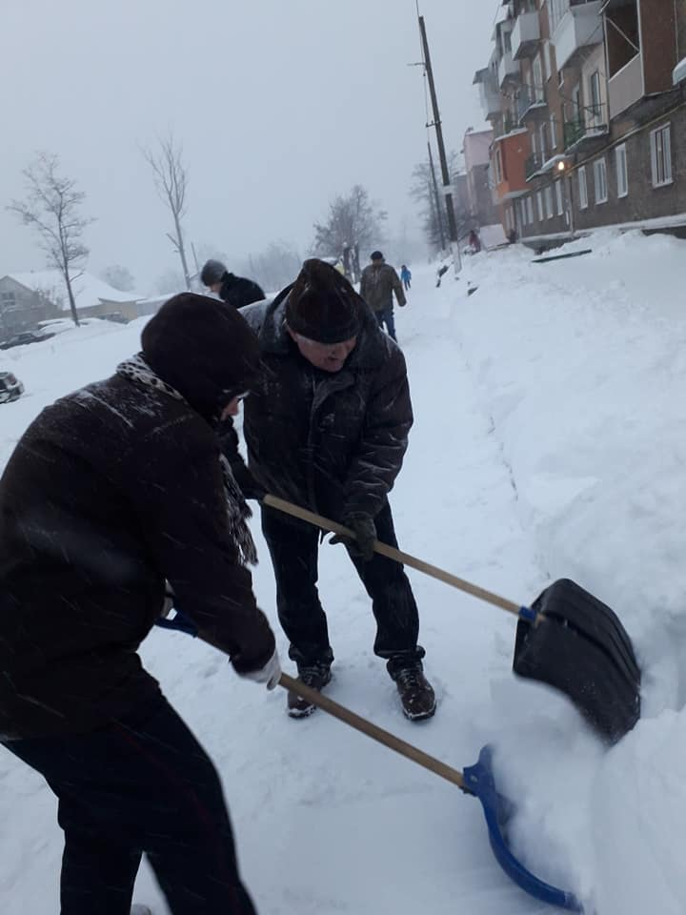
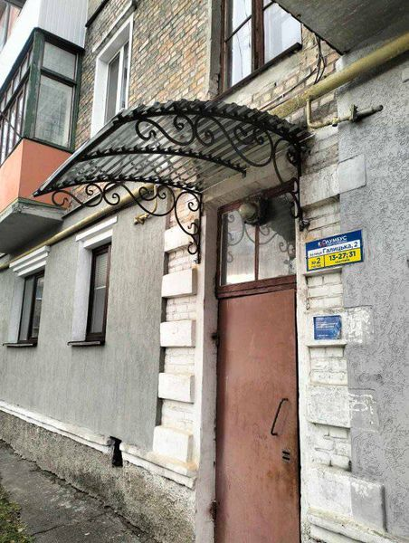
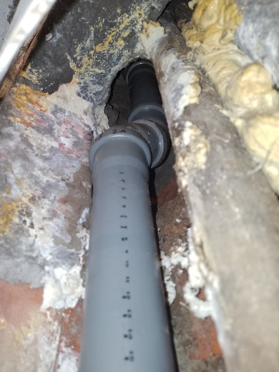
Управитель «Нова Долина « , ОБ»ЄДНАННЯ СПІВВЛАСНИКІВ БАГАТОКВАРТИРНИХ БУДИНКІВ

Slide 7
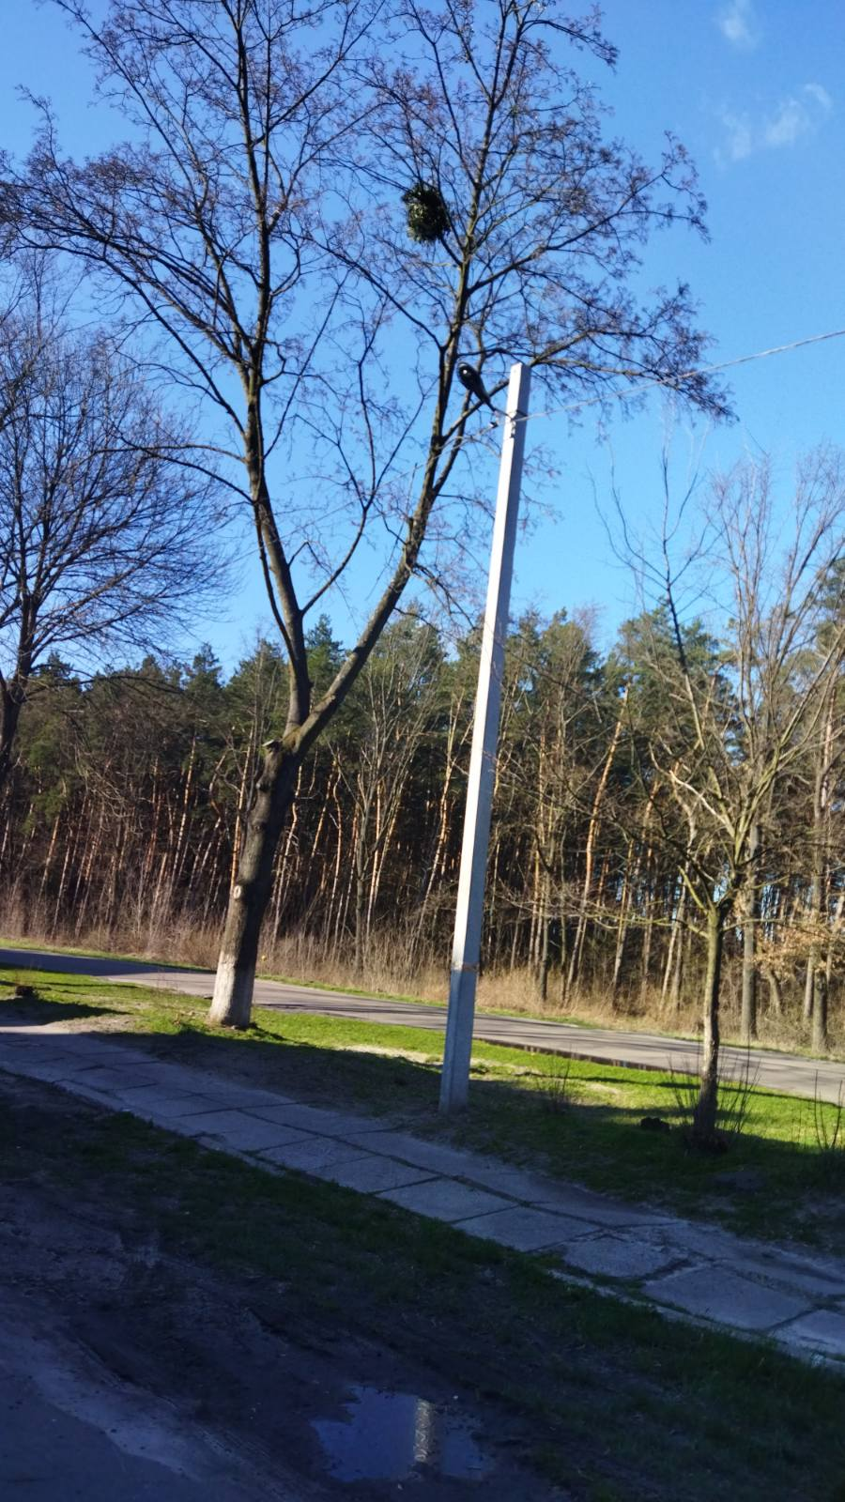
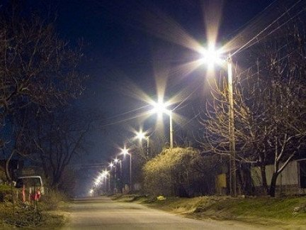
КП «Комунальник» - заміна ламп, ремонтні роботи на електролініях зовнішнього освітлення, - реалізовано проект по влаштуванню нової лінії зовнішнього освітлення від м.Соснівки до с.Сілець - 939 тис.грн.

Slide 8
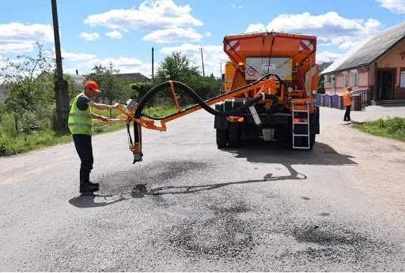
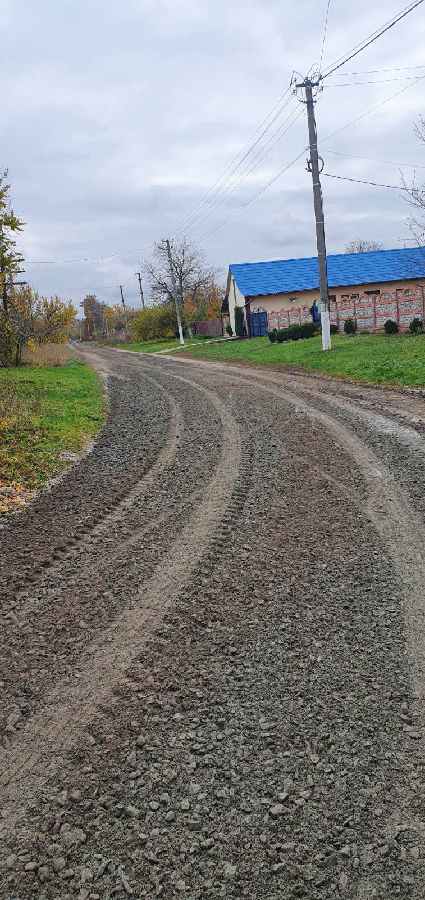
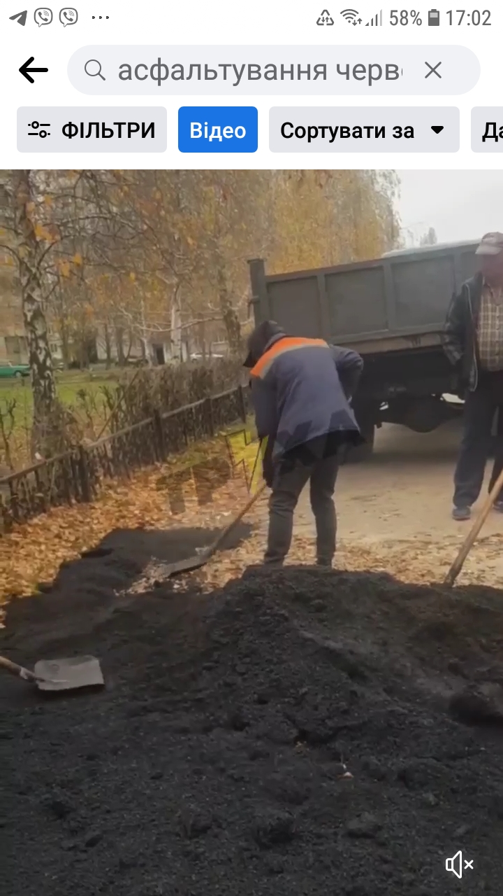
З міського бюджету Червоноградської ТГ в 2023 році виділені кошти на ремонт доріг в м.Соснівка
1.Роботи проведено повітряно-струменевим способом по вулицях:
Галицька – 49 тис.грн.
Кривоноса – 49 тис.грн.
Львівська – 95 тис. грн.
Шептицького – 48 тис.грн.
Театральна – 89 тис.грн.
2.Роботи проведено суцільним асфальтуванням по вулицях:
22 Січня - 190 тис.грн.
Базарна - 424.400 тис.грн.
Шептицького - 785 тис.грн.
Миру - 89 тис.грн.
Парк відпочинку – 414 тис.грн.
Шашкевича – 2 млн. 45 тис.грн.

Slide 9
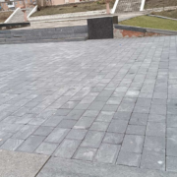
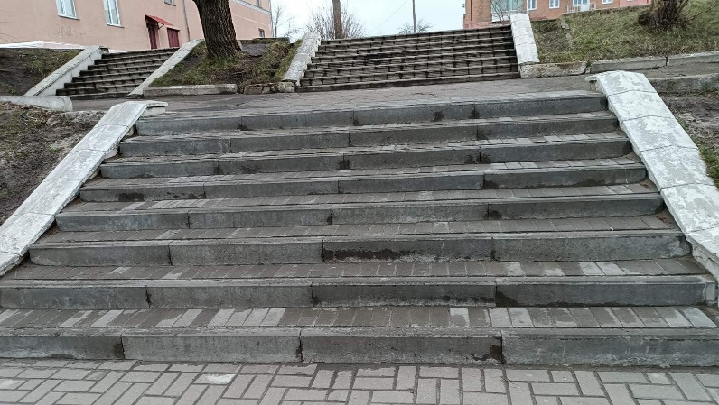
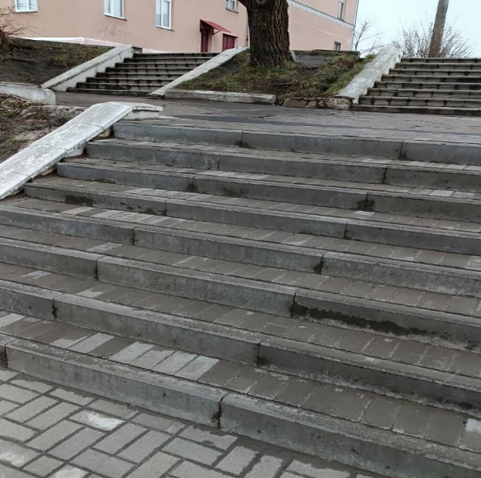
У 2023р.проведено роботи по ремонту сходових маршів та обмощення бруківкою біля пам’ятника Т.Шевченку. ВИТРАТИ: -по обмощенню бруківки – 186.910 тис.грн -ремонт сходових маршів – 97.00 тис.грн

Slide 10
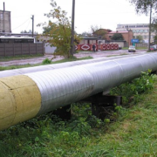
Дільниця КП «Червоноградтеплокомуненерго»
Споживачами теплоносія є:
161 квартира з 974 квартир, які станом на 2000 р.
отримували централізоване теплопостачання ( 97% відключено)
соціальна сфера:
2 заклади дошкільної освіти (планується в 2024-25р.р.переведення цих закладів на автономне опалення);
3 заклади загальної середньої освіти;
Соснівська дитяча музична школа;
Будинок дитячої та юнацької творчості;
Народний дім м.Соснівки.
Адмінбудівля старостату м.Соснівки.

Slide 11
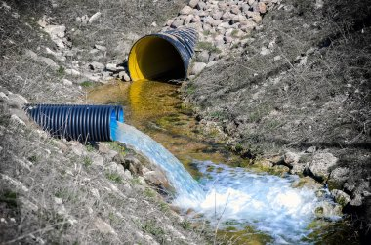
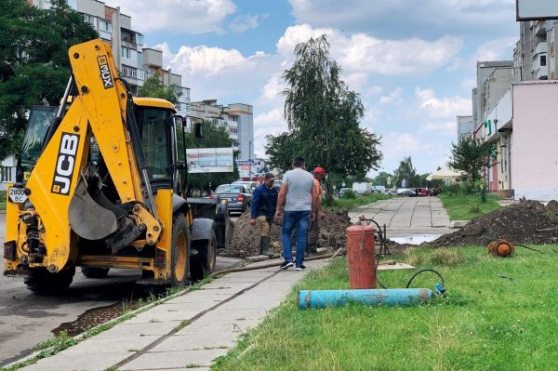
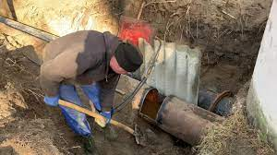
Дільниця КП «Червоноградводоканал»
Місто Соснівка забезпечується питною водою з Бендюзького водозабору. Очисні споруди знаходяться в м.Соснівці.
У 2023 році проводились першочергові аварійно-відновлювальні роботи по ліквідації наслідків аварій на водопровідних та каназізаційних мережах міста.

Slide 12
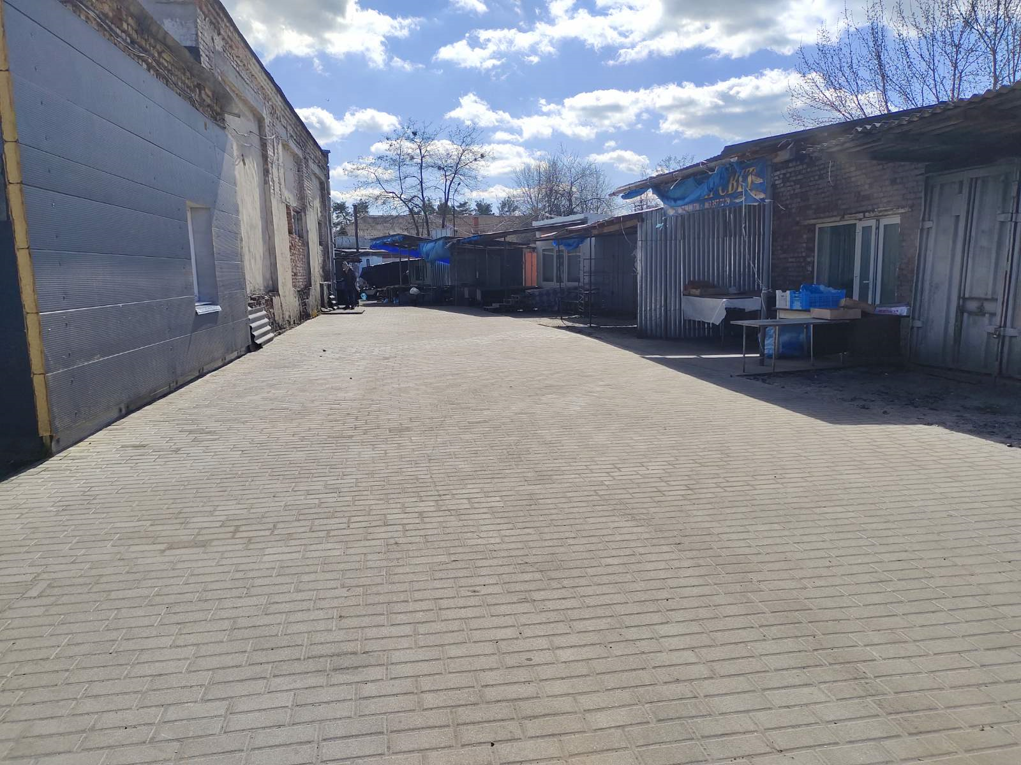
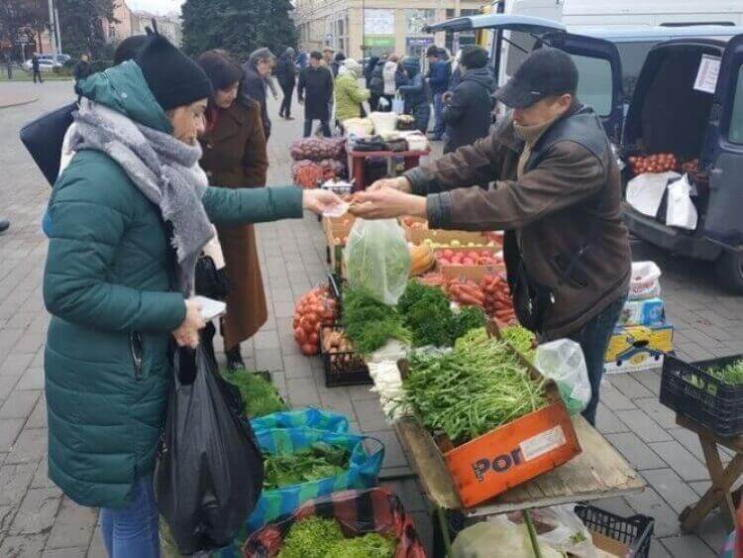
КП «Соснівський міський ринок»
У задоволенні потреб населення в товарах, особливо власною сільськогосподарською продукцією, значне місце належить міському ринку.
В 2023р. підприємство за власні кошти проводило роботи ремонту будівлі, благоустрою території.
З лютого 2024р. КП «Соснівський міський ринок» є філією КП «Червоноградський міський ринок».

Slide 13
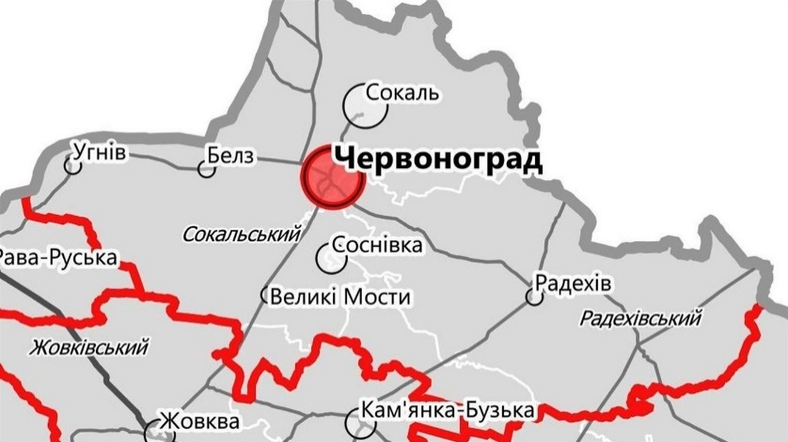
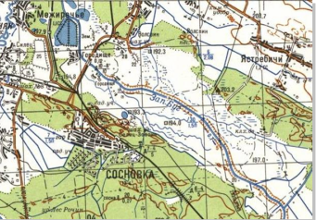
Земельні питання, питання архітектури
Загальна площа території міста становить 300,5га земель.
Детальний план території в районі вул. Привокзальна, 4-А (район існуючих гаражів) в місті Соснівка Червоноградського району Львівської області.
- Детальний план території в районі КП «Міська лікарня» на вул. Грушевського в місті Соснівка Червоноградського району Львівської області»
Проведено земельні аукціони через систему PROZORRO: -Продаж земельної ділянки несільськогосподарського призначення, площею 0,4100га;
-Продаж земельної ділянки несільськогосподарського призначення, площею 0,2500га;
Цільове призначення: для розміщення та експлуатації будівель і споруд автомобільного транспорту та дорожнього господарства.

Slide 14
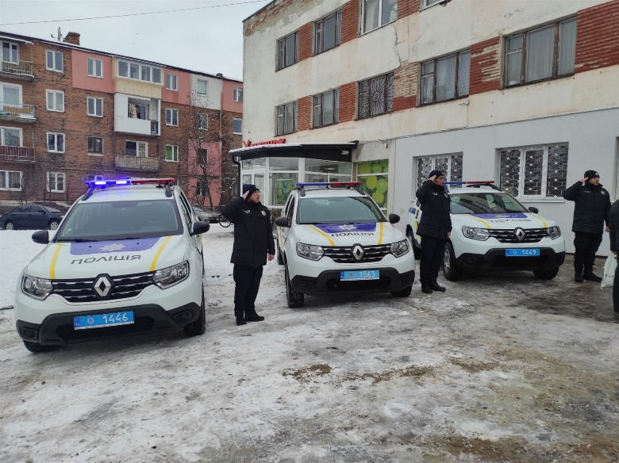
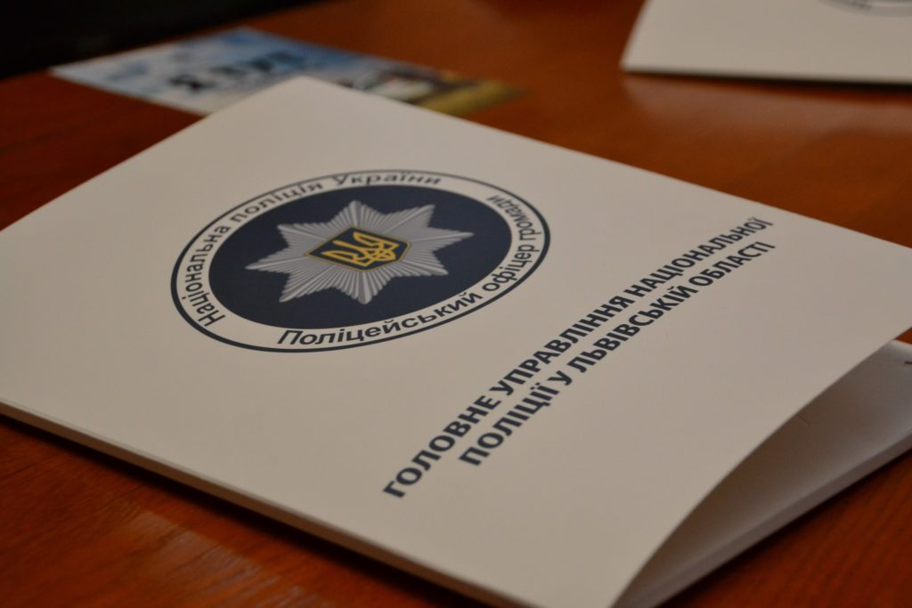
Забезпечення правопорядку в місті
В м. Соснівці працює поліцейська станція, в якій проходять службу 2 офіцера громади.
Спільно з офіцерами громади:
проводиться моніторинг дотримання на території округу громадського порядку
своєчасне реагування на проблеми громади та запобігання вчиненню правопорушень.

Slide 15
Співпраця з соціальними службами
Червоноградський міський центр
соціальних служб
- проведення щотижневих візитів у сім’ї, які опинилися у складних життєвих обставинах; - складання відповідних документів, актів обстежень та довідок; - надання допомоги відповідно до потреб.
Червоноградський територіальний центр соціального обслуговування
-86 осіб обслуговуються як одинокі люди похилого віку
-68 осіб забезпечені хлібом та періодично харчовими пакетами від БФ «Червоний хрест»

Slide 16
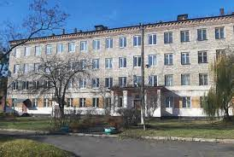
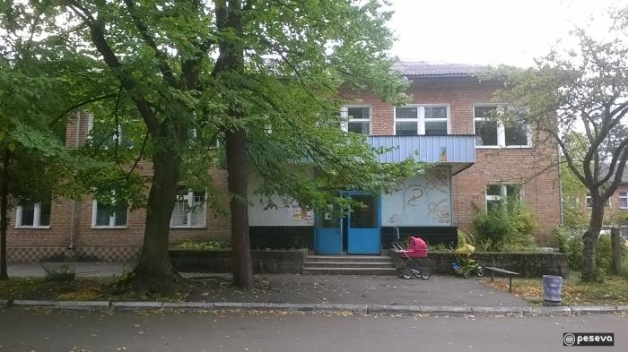
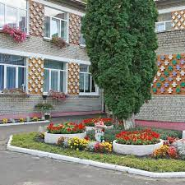
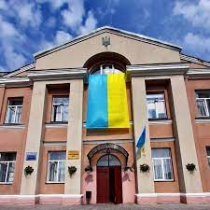
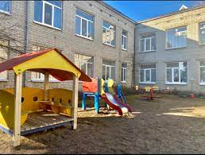
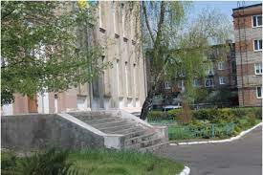
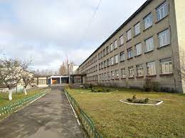
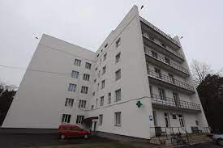
Функціонування закладів охорони здоров’я, освіти та культури

Slide 17
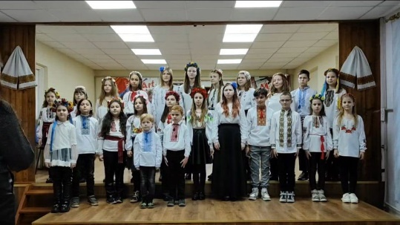
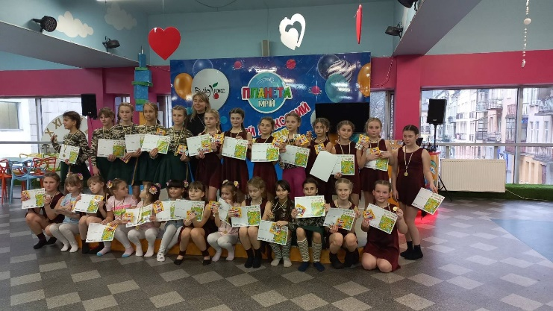
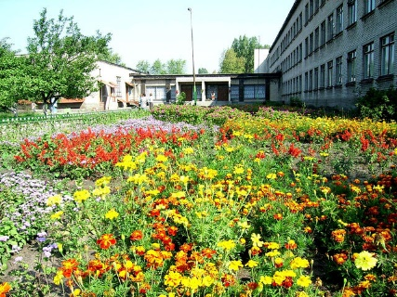
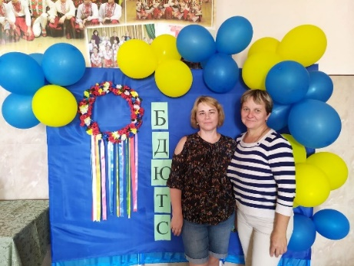
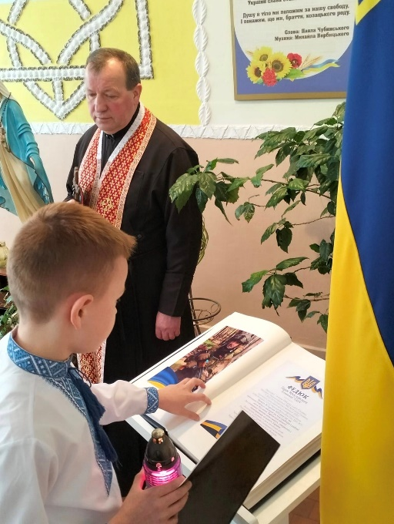

Slide 19
Допомога і підтримка для внутрішньо переміщених осіб, які постраждали внаслідок військової агресії
протягом 2023-2024 р. більше 1000 осіб виїхали в інші населені пункти,
або ж за кордон.
32 власника житла в м.Соснівці отримують компенсацію за розміщення
у власних квартирах ВПО.
Прихистками для ВПО є:
Соснівська міська лікарня
Будинок дитячої та юнацької творчості
БФ «ЕКО – милосердя»

Slide 21
Волонтери-соснівчани для ЗСУ

Slide 22
Разом до ПЕРЕМОГИ!

Slide 23
Заходи спрямовані на підтримку ЗСУ

